Slide 1



Exchange and Reuse Clinical Data

Slide 2




Chi è Healthropy?
Siamo un innovatore lungimirante nel campo dell’informatica medica, spin-off dell’Università di Genova, e operiamo dal 2014.
Proponiamo un approccio dirompente per creare Real World Evidence (RWE) a partire da dati reali (Real World Data - RWD), abilitando l’interoperabilità a livello dei processi, consentendo quindi il riuso del dato clinico.
Il nostro team coniuga le sensibilità del mondo della ricerca (basate sul forte legame con l’università ed con i gruppi di lavoro di HL7) a quelle del mondo dell’ICT e della consulenza applicate al settore Healthcare (HC) e Lifescience (LS).
MAURO
GIACOMINI
ROBERTA
GAZZARATA
CARMELINA
RUGGIERO
SOLUTION DIRECTOR
R&D DIRECTOR
SCIENTIFIC ADVISOR

Slide 3

La nostra piattaforma HQuantum©
È una piattaforma cloud che fornisce operazioni basate su specifici standard internazionali, alcuni dei quali già riconosciuti anche dalla normativa italiana proprio in tema FSE ¹.
FSE: «Repository digitale di informazioni sanitarie sull’intera vita di un individuo con lo scopo di favorire la continuità delle cure, l’istruzione e la ricerca garantendone sempre la riservatezza» (Iakovidis 1998)
HQuantum© consente di alimentare il FSE con referti strutturati che adottano codifiche internazionali secondo la normativa italiana
  supportando la corretta gestione della semantica ovvero gestendo le codifiche e le relazioni tra loro su scala regionale e/o nazionale
  creando documenti CDA R2 (HL7 v3 Clinical Document Architecture release 2) secondo le specifiche guide implementative distribuite da HL7 Italia
¹DPCM 29 settembre 2015, n. 178

Slide 4







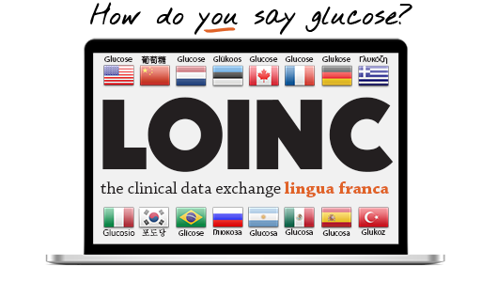

HQuantum© per la corretta gestione della semantica
1. Il MG visita un paziente e prescrive un esame di laboratorio adottando un sistema di codifica specifico.
2. Il laboratorio emette il referto adottando la terminologia specifica del sistema informativo di laboratorio (LIS).
PRESCRIBED
DELIVERED
3. Il MG esamina il referto cercando un match tra i codici dell’esame prescritto e quello erogato.
4. L’esame prescritto e erogato devono convergere verso il Fascicolo Sanitario Elettronico usando LOINC e cataloghi prescrivibile.
PRESCRIBED
PRESCRIBED
DELIVERED
DELIVERED

Slide 5






HQuantum© per la corretta gestione della semantica
Lo scenario peggiora sempre di più si devono confrontare dati clinici che provengono da laboratori diversi….
…o se deve confrontare referti di laboratorio usando diverse versioni dello stesso sistema di codifica.
YR 2016
YR 2006
?
HQuantum© fornisce un servizio terminologico (Health Terminology Service) proprio per gestire queste necessità

Slide 6


Health Terminology Service di HQuantum©
HQuantum© fornisce servizi per una gestione standardizzata della terminologia comune basati sul CTS2 (Common Terminology Services Release 2).
Attraverso l’uso dei servizi CTS2 di HQuantum©, è possibile leggere, cercare, importare/esportare, mantenere aggiornate, tenere traccia delle variazioni, contestualizzare (nel passato o nel futuro) un insieme pre-definite di risorse terminologiche.
A | α
B | β
C | …
A’
B’
C’
Creazione Mappa
HQuantum©
A | α
B | β
C | γ
A | α
B | β
C | γ
X
Creazione mappe
Manutenzione mappe
Storicizzazione versioni
Traduzione
D
Manutenzione
Gestione versioni
Sistema di Gestione delle Codifiche

Slide 7
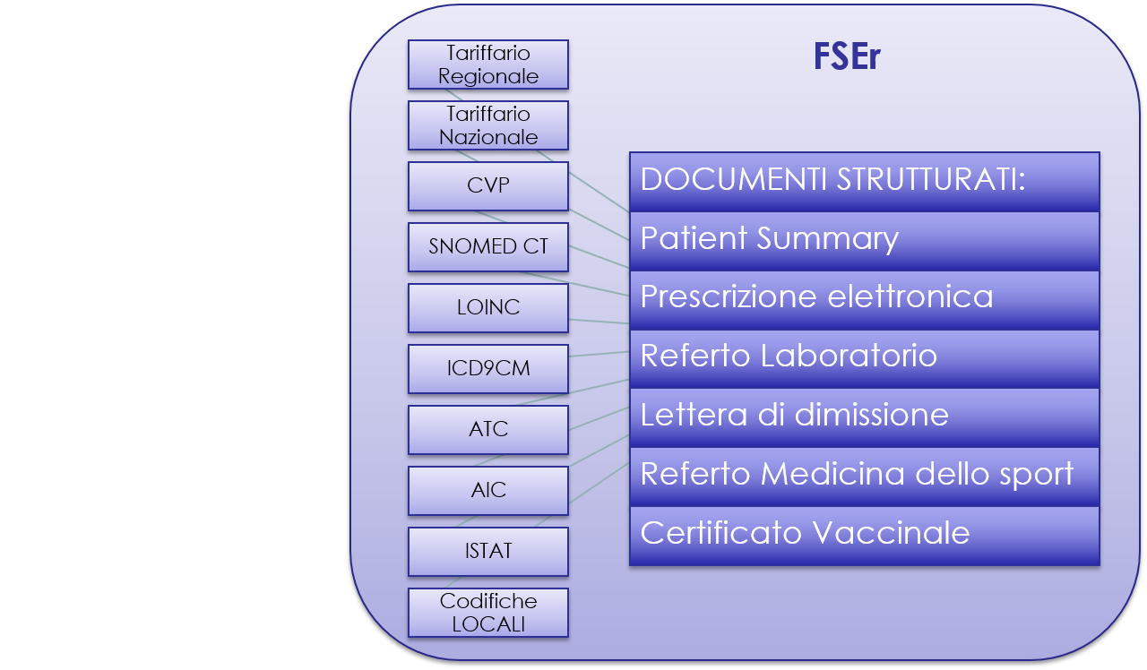


Progetto Chiave: Regione Veneto
Durata: 2015 – oggi
Programma per la Ricerca l’Innovazione e l’Health Technology Assessment (PRIHTA) «Sematinc Translator: applicazione di un sistema per gestire le codifiche semantiche tra ACG (Adjusted Clinical Groups) e Fascicolo Sanitario Elettronico»
Standard:
  HSSP (CTS2)
  CDA R2
Referti:
  Medicina di laboratorio
Sistemi di codifica:
  CVP (Codice Veneto del Prescrivibile)
  23 Codifiche Richieste (una per AUSL)
  23 Codifiche Erogate (una per AUSL)
  LOINC

Slide 8
Progetto Chiave: Regione Veneto
Risultati:
  «Validazione dello strumento tecnologico fornito da Healthropy s.r.l.»
  «.. sono state prese in considerazione 260.000 codici per 450 prestazioni e sono state eseguite 58.588 transcodifiche verso 3880 codici LOINC»
  «Utilizzo delle codifiche per analisi cliniche (es. ACG): ..analizzare ed elaborare tali informazioni per diversi scopi, tra cui la mappatura dei bisogni di salute espressi dal territorio (ACG) …per migliorarne la cura, eventualmente avendo l’opportunità di inserirli in programmi di cura appropriati. Inoltre, l’adozione della codifica unica ha permesso di avviare analisi di elaborazione di dati inerenti allo studio della resistenza agli antibiotici.»
Sviluppi futuri:
  «utilizzare i dati clinici di laboratorio ora codificati con un linguaggio comune anche per altri scopi; ad esempio sarà possibile effettuare ulteriori analisi di tipo clinico sui dati ricavati dai referti, a scopo diagnostico, di prevenzione, e statistico»
  «utilizzare algoritmi di machine learning per il controllo delle transcodifiche, il supporto alla transcodifica e al versionamento delle transcodifiche»
  interazione con connessione diretta applicativi laboratorio / ospedale – ASL / FSE (con adozione FHIR)
  gestione tutti i sistemi di codifica gestiti in Veneto

Slide 9
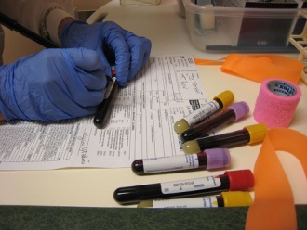
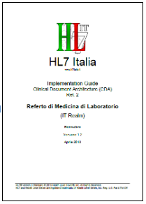
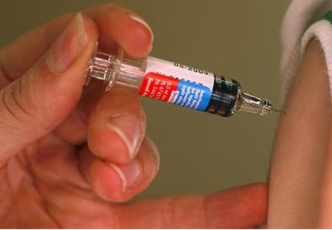

Health Record Management Service di HQuantum©
HQuantum© fornisce servizi per la creazione di documenti CDA R2 adottando lo standard RLUS (Retrive Locate Update Service Release 1).
CDA R2

Slide 10
Ing. Roberta Gazzarata
PhD in Bioengineering
Responsabile Education e Servizi - Consiglio Direttivo HL7 Italia
HL7 Italia Tutor
R&D Director and Co-founder Healthropy s.r.l.
roberta.gazzarata@healthropy.com

